Slide 1








PYTHON STUDY
: 거북이 그래픽 기초
incom 39th 김지후

Slide 2
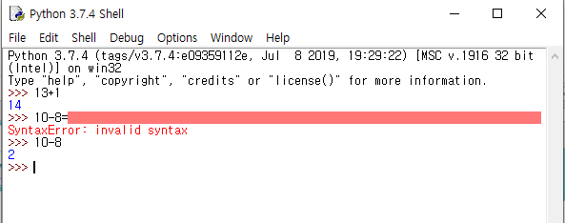
PYTHON으로 게임 만들기
대화형 셸 : IDLE
S
Strength
강점
W
Weakness
약점
O
Opportunity
기회
T
Threat
위협

Slide 3

PYTHON으로 게임 만들기
인사말 출력하기
C/C++과의 차이점
코드 뒤에 ; X
대화형 셸 존재 : 한 줄씩 명령하면 결과 바로 출력
S
Strength
강점
W
Weakness
약점
O
Opportunity
기회
T
Threat
위협

Slide 4
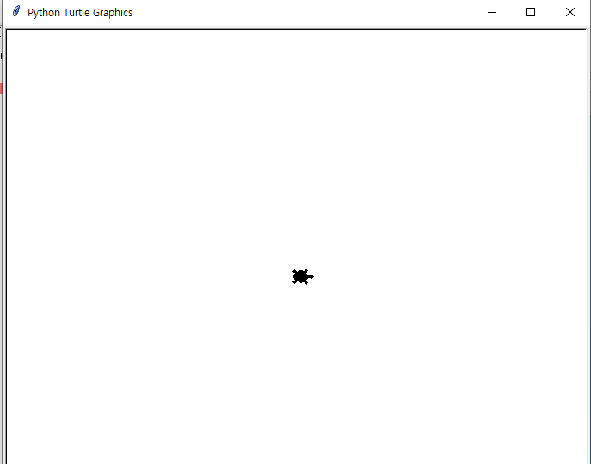

PYTHON으로 게임 만들기
거북이 그래픽
S
Strength
강점
W
Weakness
약점
*코드해석*
import turtle : 거북이 그래픽 모듈 불러오기
t : turtle의 별명. turtle-->t
t.shape() : 거북이의 모양을 “거북이”로
T
Threat
위협

Slide 5
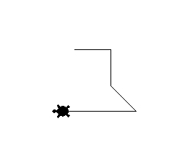
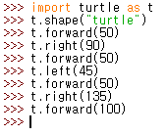
PYTHON으로 게임 만들기
거북이 그래픽
S
Strength
강점
W
Weakness
약점
O
Opportunity
기회
T
Threat
위협
*코드해석*
t.forward(n) : n픽셀만큼 앞으로
t.right(n) : n도만큼 오른쪽으로 돌기

Slide 6
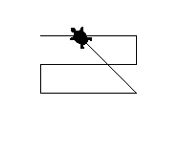
PYTHON으로 게임 만들기
거북이 그래픽 퀴즈 1
오른쪽의 모양을 만들어보세요 !
HINT
import turtle as t
t.shape(”turtle”)
t.forward(90)
.
.
.
S
Strength
강점
W
Weakness
약점
O
Opportunity
기회
T
Threat
위협

Slide 7
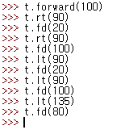
PYTHON으로 게임 만들기
거북이 그래픽 퀴즈 1 정답
S
Strength
강점
W
Weakness
약점
O
Opportunity
기회
T
Threat
위협

Slide 8
PYTHON으로 게임 만들기
거북이 그래픽
명령어 | 예시 |  | 명령어 | 예시
t.left(각도) | t.lt(90) |  | t.circle() (반지름이 n인 원) | t.circle(50)
t.right(각도) | t.rt(90) |  | t.shape() (거북이의 모양) | turtle, classic, circle, square,,,
t.forward(거리) | t.fd(100) |  | t.speed() (거북이의 속도) | t.speed(10) 0~10, 0이 최고
t.color() (거북이 색) | t.color(”red”) |  | t.fillcolor() (도형 내부 색) | t.fillcolor(”black”)
t.pensize() (pen의 굵기) | t.pensize(5) |  | t.bgcolor() (배경색) | t.bgcolor(”green”)
S
Strength
강점
W
Weakness
약점
O
Opportunity
기회
T
Threat
위협

Slide 9
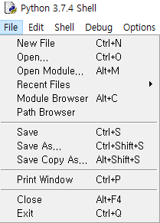
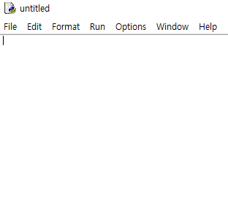
PYTHON으로 게임 만들기
새 입력창 파일 만들기
S
Strength
강점
W
Weakness
약점
O
Opportunity
기회
T
Threat
위협
새 문서에 코드 작성 후 Run!

Slide 10
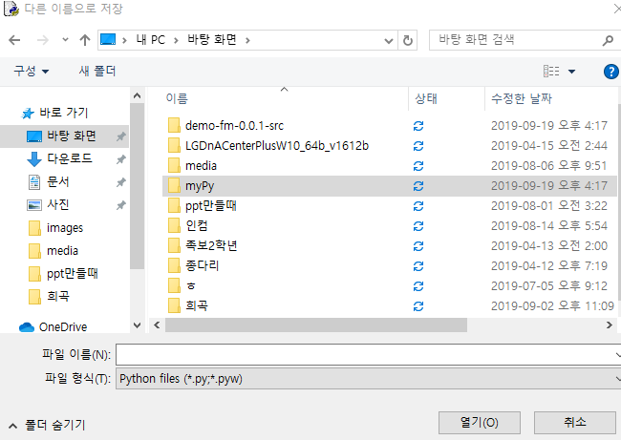
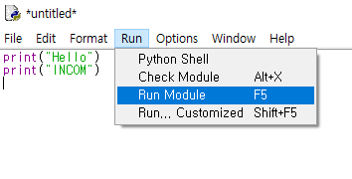
PYTHON으로 게임 만들기
새 입력창 파일 만들기 : 01-A.py
S
Strength
강점
W
Weakness
약점
O
Opportunity
기회
T
Threat
위협
Run-Run module 하거나 F5
myPy 폴더 생성 -> 01-A 로 저장!

Slide 11
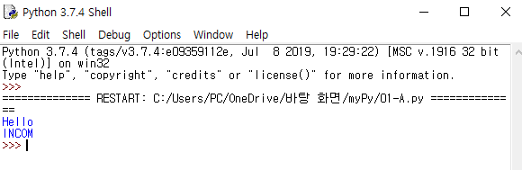
PYTHON으로 게임 만들기
대화형 셸에 나타난 결과
S
Strength
강점
W
Weakness
약점
O
Opportunity
기회

Slide 12
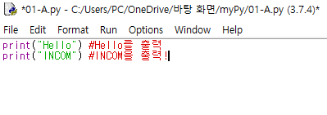
PYTHON으로 게임 만들기
주석은 어떻게 ?
S
Strength
강점
W
Weakness
약점
C/C++ : //
Python : #
O
Opportunity
기회

Slide 13
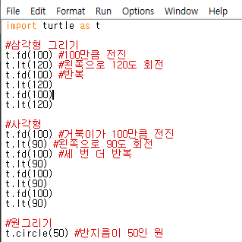
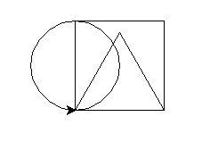
PYTHON으로 게임 만들기
도형 그리ᅟᅳᆫ는 프로그램 : 01-B
S
Strength
강점
W
Weakness
약점
O
Opportunity
기회

Slide 14
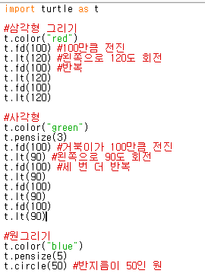
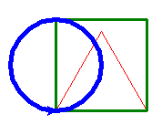
PYTHON으로 게임 만들기
도형 그리ᅟᅳᆫ는 프로그램 : 01-B
S
Strength
강점
W
Weakness
약점
O
Opportunity
기회

